Slide 1
Я и мои права

Slide 2
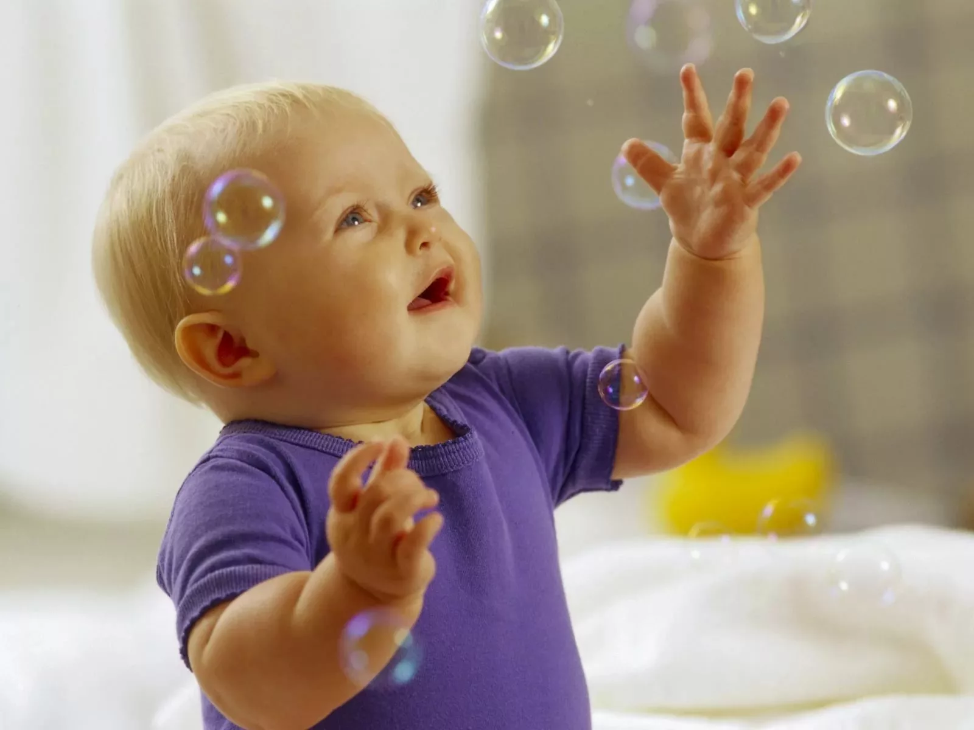
У человека есть права
Ребенок-человек

Slide 3

Что такое право?
Право- это правила по которым живут люди

Slide 4
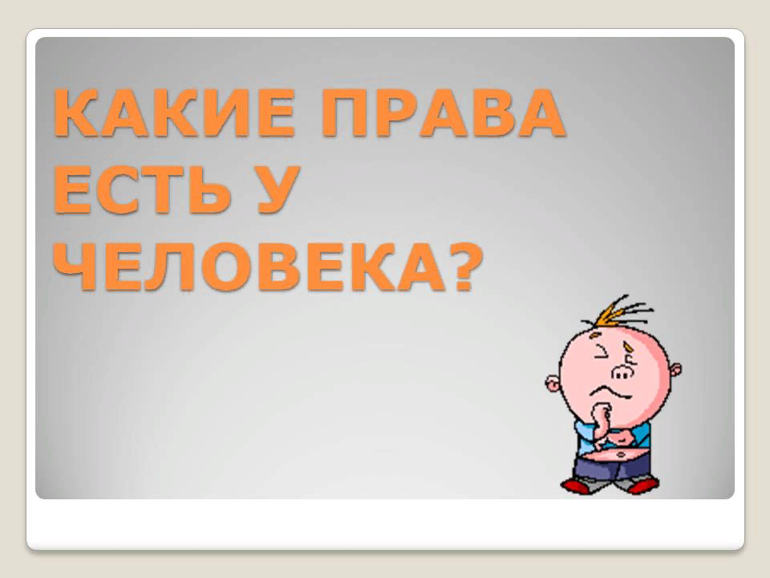

Slide 5

А где записаны эти права?
В Конвенции по правам ребенка

Slide 6


Slide 7
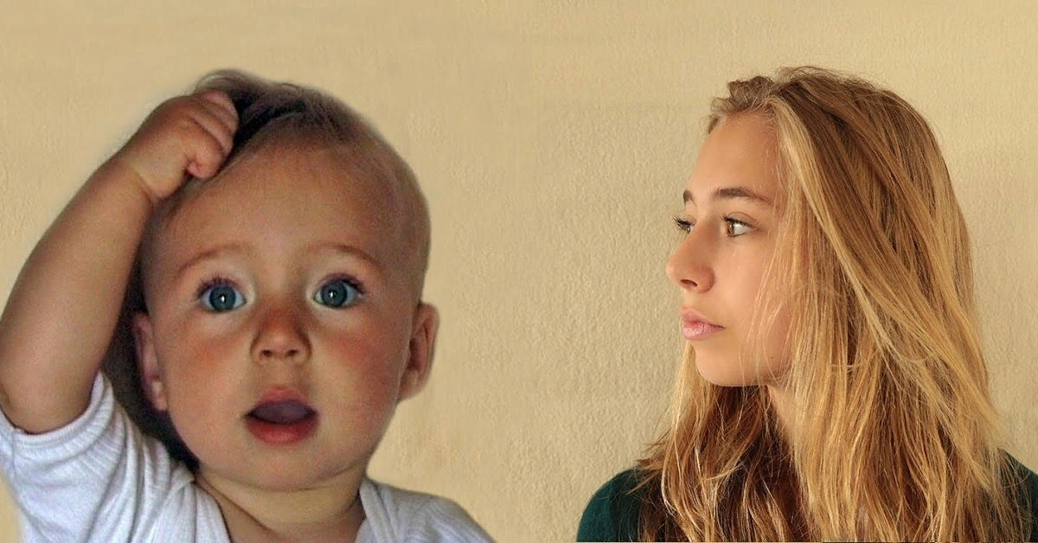
Людей какого возраста можно назвать детьми?
Ребенком является каждое человеческое существо до достижения 18-летнего возраста

Slide 8
Игра «Правила литературных героев»

Slide 9
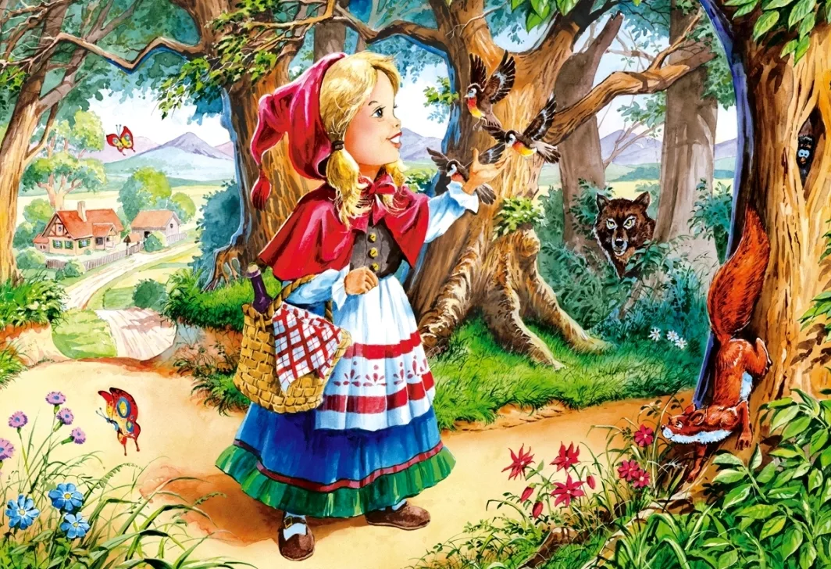
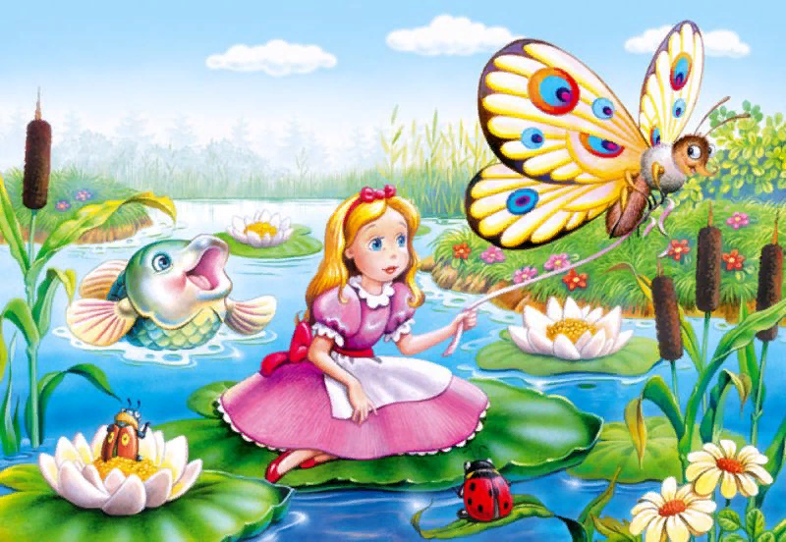
1.В какой сказке нарушено право на личную неприкосновенность ,жизнь и свободу?

Slide 10
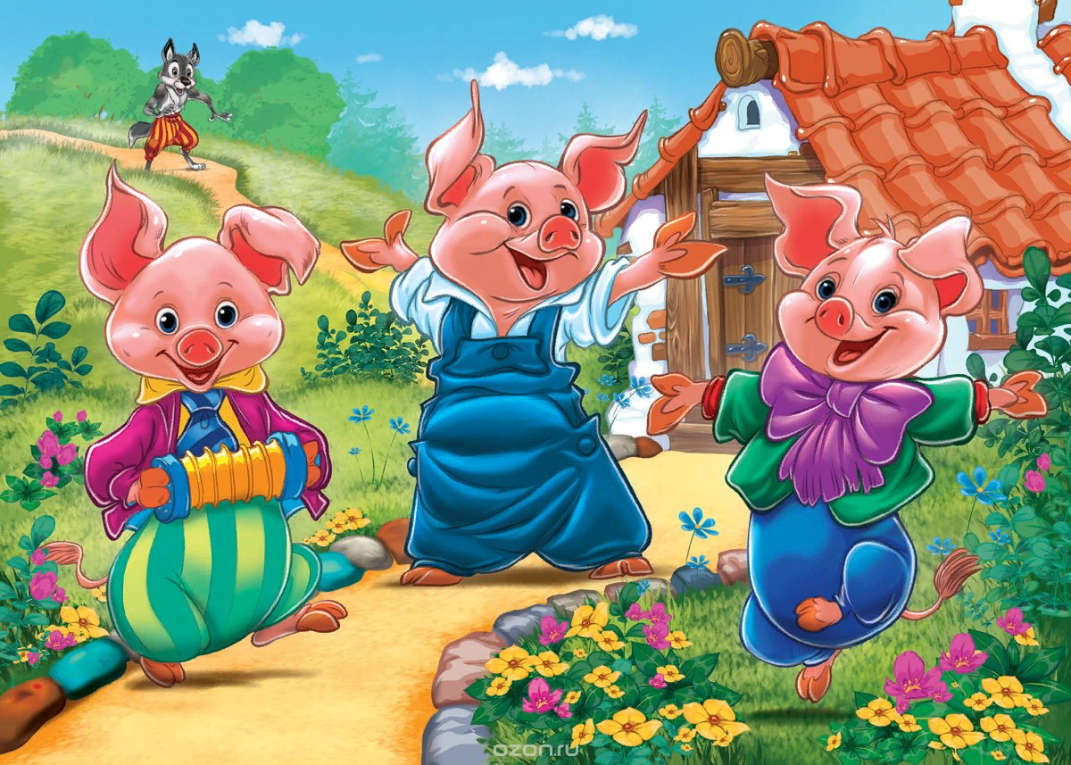
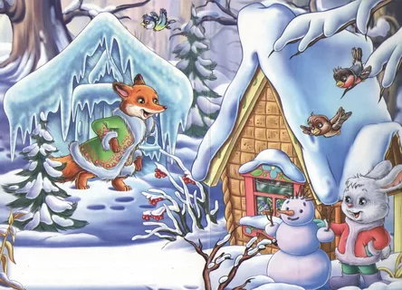
2.Какие литературные герои могли бы пожаловаться, что нарушено их право на неприкосновенность жилья?

Slide 11
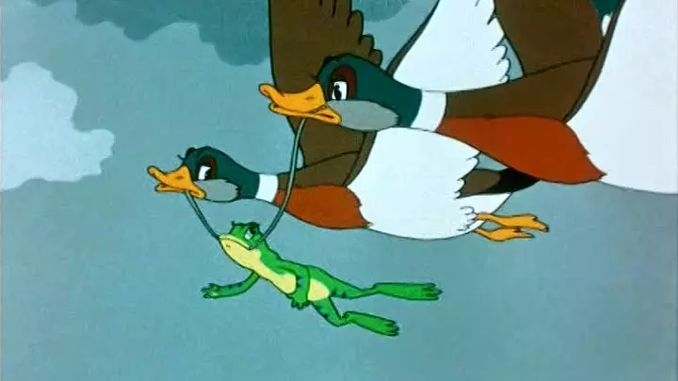
3.Героиня какой сказки воспользовалась правом свободного передвижения и выбора места жительства?

Slide 12

4.В какой сказке героиня воспользовалась правом искать и находить в других странах убежище и защиту от преследований?

Slide 13
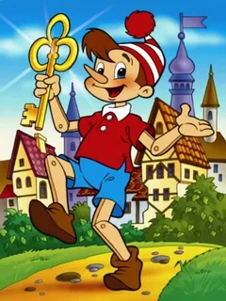
5.В какой сказке нарушено право человека владеть своим имуществом?

Slide 14
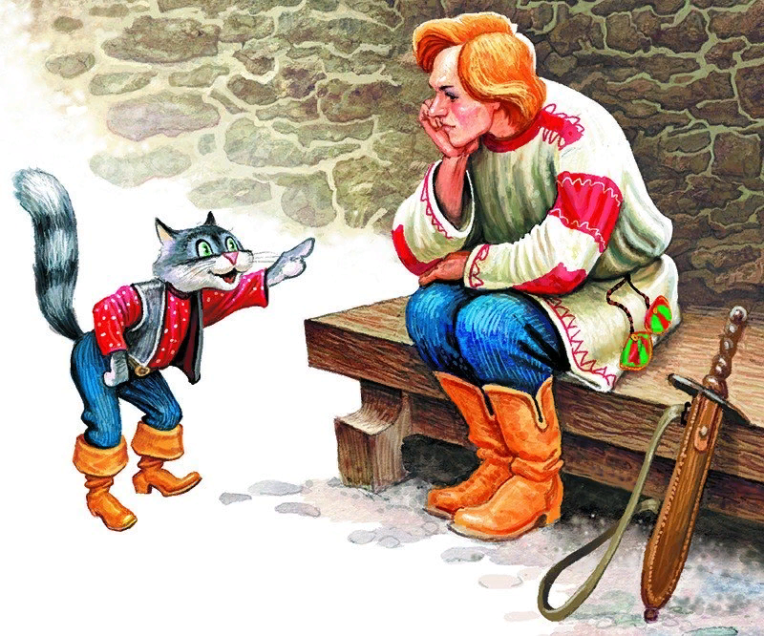
6.Какой литературный герой постоянно пользовался правом на свободу мысли, слова, а так же на беспрепятственное выражения своего мнения и убеждений?

Slide 15
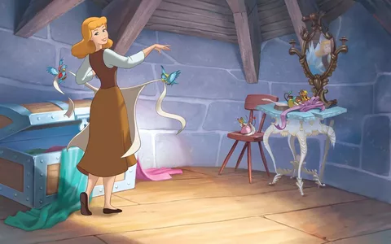
7.У какой известной героини нарушено право на отдых и досуг, разумное ограничение рабочего дня?

Slide 16
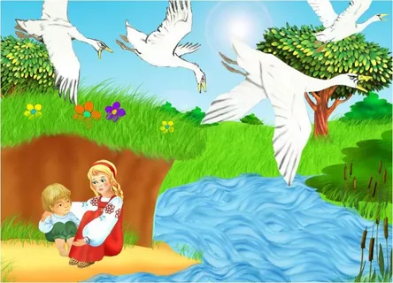
8. В какой сказке женщина неопределенных лет замышляет похитить чужого ребенка, используя для этого птиц?

Slide 17
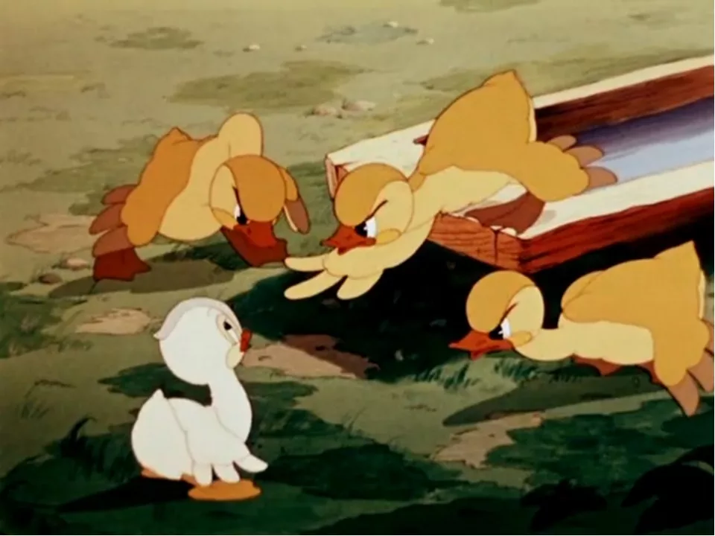
9.В какой сказке нарушено право ребенка «Ребенок не обязан быть как все»?

Slide 18
Игра «Дискуссия»

Slide 19
Ситуация 1 «Чужое письмо»
Нина: А ты не пойдешь на физкультуру?
Ира: Нет, я освобождена
Все уходят кроме Иры. Она садиться и начинает рисовать
Ира: Ой, стерки нет. У кого же взять? У Нины посмотрю
Ира роется в портфеле Нины. Находит блокнот, читает его. Затем находит письмо и начинает его читать. В это время входит Нина.
Нина: Почему ты открыла мой портфель? И почему читаешь мое письмо?
Ира: А что такого? Я же ничего не взяла, только посмотрела. Разве нельзя?
Какие права нарушены и как надо было поступить Ирине?

Slide 20
Ситуация 2 «Громкая музыка»
Тихим воскресным утром Степан пришел в гости к своему приятелю Коле.
Коля: Заходи! Мне папа подарил новый музыкальный диск, песни классные! Давай послушаем.
Степан: А давай лучше поставим колонки на подоконник и включим погромче- пусть все слушают!
Мальчики поставили колонки на подоконник и включили погромче
Костя: ой, я совсем забыл , ведь мне папа еще игру новую подарил. Пойдем в другую комнату, поиграем
Ребята уходят, забыв выключить магнитофон
Что ребята сделали не правильно?

Slide 21
Ситуация 3 «Автобус»
Трое парней гуляли поздно вечером возле дороги. Вскоре мальчики увидели вдалеке автобус, решили кинуть комком в него. Когда автобус приблизился, то они , взяв камни в руки, кинули и попали в лобовое стекло. От удара стекло разбилось. Автобус резко остановился. Ребята убежали, а водитель и пассажиры были здорово напуганы.
Как вы считаете правильно ли поступили ребята? Почему?

Slide 22
Игра «Я и закон»

Slide 23

Право на жизнь!

Slide 24
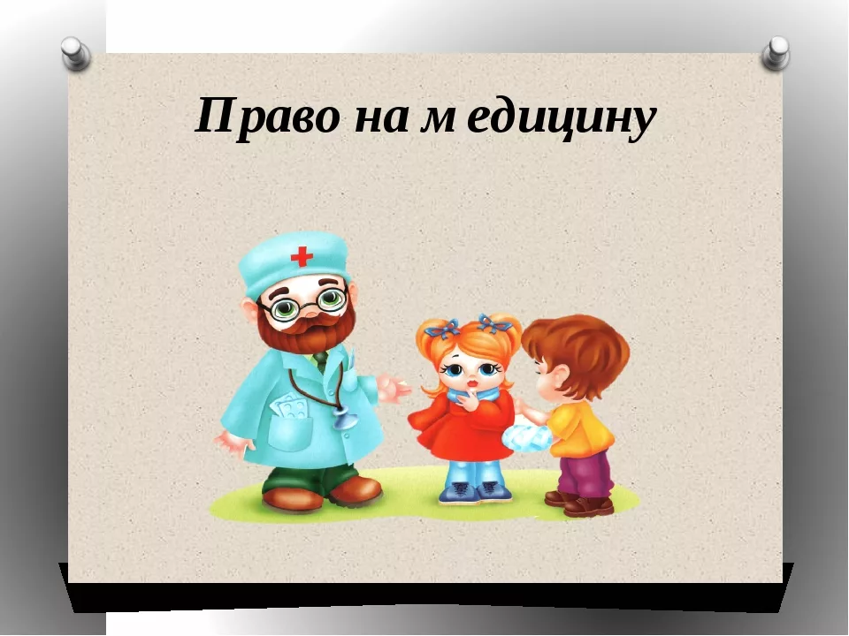
Право на бесплатную медицину!

Slide 25

Право на бесплатное образование!

Slide 26

Дети имеют право на отдых!

Slide 27

Право на жилище!

Slide 28

Право на труд!

Slide 29


Slide 30

Итоги….
Что открыли, узнали на уроке?
Что вы взяли с сегодняшнего урока?
Над чем заставил задуматься урок?

